Slide 1
Le chant des partisans

Slide 2
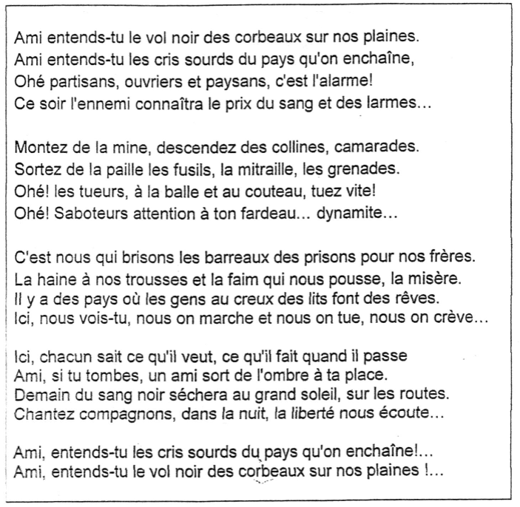
Autre vidéo avec paroles

Slide 3
I/ Présentation générale de l’œuvre
Le contexte historique
Dossier p.200-201
En quelle année ce chant a-t-il été composé?
Quelle est la situation de la France à cette époque?
Qu'appelle-t-on un « partisan »?
Ces « partisans » répondent à un appel lancé par qui ? A quelle date ?
Que symbolise donc ce « Chant » à l'époque?
Quel sentiment espère-t-on susciter en baptisant cette oeuvre « Chant »?

Slide 4
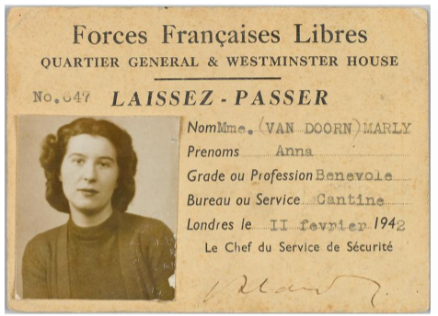
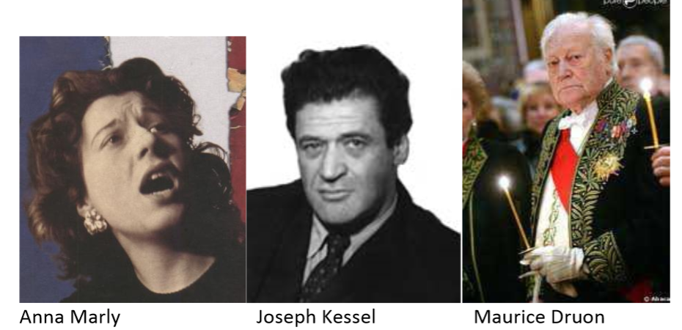
B) Les auteurs
7) Quels sont leurs liens avec la résistance ?

Slide 5
1) Ce chant a été composé en 1943.
2) La France est envahie et occupée par les Allemands.
3) Un partisan est un résistant Il s'oppose au régime nazi.
4) Le général de Gaulle lance depuis Londres un appel à la résistance le 18 juin 1940.
5) Ils collectent des renseignements, font du sabotage, distribuent des tracts, impriment des journaux clandestins, pratiquent la guérilla, réalisent de faux papiers.
6) Anna Marly a créé ce chant; Kessel et Druon l'ont traduit en français. Ce sont des personnes engagées dans la résistance.

Slide 6
II/ L’analyse de l’œuvre
A) L'union de tous les « partisans »
1) Qui parle dans ce chant ? A qui s'adresse-t-on ? Quel message veut-on transmettre ?
2) Par quel mot, répété au début de plusieurs vers, l'union des partisans est-elle mise en valeur ? Trouve au moins 3 synonymes de ce mot dans le texte. Quelle phrase du texte montre que le groupe est plus important que l'individu ?
B) Un chant engagé
3) Trouve au moins 3 mots ou expressions appartenant au champ lexical de la guerre.
4) Comment l'utilisation de la violence est-elle justifiée? Cite un ou deux vers pour justifier ta réponse.

Slide 7
Première strophe : « le vol noir » fait référence aux stukas (avion de guerre allemand) et « noir » à l’uniforme SS. « Les corbeaux » sont les soldats allemands qui pillent le pays et vivent sur le dos des Français, ils sont donc décrits comme des charognards. « Les cris sourds » soulignent la répression sur les opposants et résistants (« le parti communiste » en est l’une des premières victimes, il devient d’ailleurs le parti des fusillés). « Le pays qu’on enchaîne » nous montre la volonté d’écraser toute opposition mais aussi la montée de la résistance dès 1942 et l’existence de maquis comme celui du Vercors ou celui d’Ecot, dans la région de Montbéliard. Le chant souligne également l’alliance du peuple français contre l’occupant nazi : le terme « ouvriers » montre que les usines sont à la solde des nazis et le terme « paysans », les réquisitions de bétail et de récoltes. Il s’agit donc pour ces deux groupes de se battre et d’entrer dans la résistance. Cette dernière prend la forme de guérilla afin d’harceler, de déstabiliser l’ennemi et de le vaincre.

Slide 8
Strophe 2 : On peut y voir tous les moyens mis en oeuvre par la résistance : les armes blanches, les explosifs, les fusils. La résistance est donc organisée et en 1943, c’est une armée de combat à l’intérieur de la France.
Strophe 3 : « haine, misère, faim » : C’est la description d’une situation désespérée initiée par l’ennemi qui torture, réquisitionne et qui pousse les Français à entrer dans la résistance. On peut aussi noter la volonté de lutter contre une dictature pour une vie meilleure (lignes 1 et 3).
Strophe 4 : Cette strophe résume les risques encourus par tout résistant (arrestation, torture, déportation ou mort) et montre aussi la solidarité entre eux, leurs sacrifices pour sauver la patrie et la soif de liberté qui les anime. Le « sang noir » fait écho au « vol noir » de la première strophe mais montre la fin du nazisme. D’ailleurs, « le grand soleil » souligne que la vie reprend un cours normal avec le retour de la liberté (libération de Paris et du pays).

Slide 9
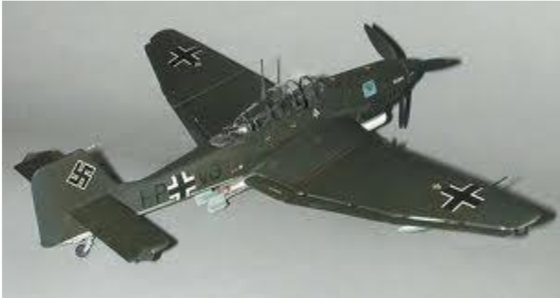

Slide 10
Ce chant a pour but de motiver la résistance et en ce sens la glorifie. Il semble donc insister sur l’existence d’un grand nombre de résistants.
Cependant même si la résistance a bien sûr eu un impact sur la libération du pays, le nombre de résistants était infime (environ 1%).
Par contre l’efficacité de la résistance provient de l’union des Français, décidés à vaincre la dictature nazie. Il faut également noter que ce chant présente de façon anonyme la résistance, or ce sont des hommes et des femmes, de tous horizons politiques et religieux, qui n’ont pas hésité à sacrifier leur vie pour lutter contre l’occupant nazi, exemples : Danièle Casanova, Marie-Claude Vaillant-Couturier, Raymond et Lucie Aubrac, le groupe Manouchian, Jean Moulin… .

Slide 11
III/ Pour aller plus loin
Vidéo Motivés
1) Un groupe de chanteurs a repris certaines paroles de ce texte. Quel est le nom de ce groupe?
2) Quelle oeuvre de ce groupe fait allusion au « Chant des Partisans »?
3) Trouve au moins 2 différences entre cette reprise et le chant original.
4) Recherche le nom d'un autre pays ayant l'équivalent de notre « Chant des Partisans ». Quel est le nom de cet équivalent?

Slide 12
Bella Ciao
A l’origine, chant de protestation des femmes travaillant dans les rizières.
Transformé pour la lutte anti-fasciste.
Una mattina mi son svegliata O bella ciao, o bella ciao, o bella ciao ciao ciao Una mattina mi son svegliata Eo ho trovato l'invasor
O partigiano porta mi via O bella ciao, o bella ciao, o bella ciao ciao ciao O partigiano porta mi via Che mi sento di morir
E se io muoio da partigiano O bella ciao, o bella ciao, o bella ciao ciao ciao E se io muoio da partigiano Tu mi devi seppellir
Mi seppellirai lassu in montagna
O bella ciao, o bella ciao, o bella ciao ciao ciao Mi seppellirai lassu in montagna Sotto l'ombra di un bel fior
Cosi le genti che passeranno
O bella ciao, o bella ciao, o bella ciao ciao ciao Cosi le genti che passeranno Mi diranno che bel fior
E questo é il fiore del partigiano
O bella ciao, o bella ciao, o bella ciao ciao ciao E questo é il fiore del partigiano Morto per la libertà
Un matin, je me suis levée O bella ciao, o bella ciao, o bella ciao ciao ciao Un matin, je me suis levée Et j'ai trouvé l'envahisseur Oh partisan emmène-moi O bella ciao, o bella ciao, o bella ciao ciao ciao Oh partisan emmène-moi Car je me sens mourir Et si je meurs en partisan O bella ciao, o bella ciao, o bella ciao ciao ciao Et si je meurs en partisan Tu dois m'enterrer | Tu m'enterreras là haut dans la montagne O bella ciao, o bella ciao, o bella ciao ciao ciao Tu m'enterreras là haut dans la montagne Sous l'ombre d'une belle fleur Et les gens qui passeront O bella ciao, o bella ciao, o bella ciao ciao ciao Et les gens qui passeront Me diront « Quelle belle fleur » C'est la fleur du partisan O bella ciao, o bella ciao, o bella ciao ciao ciao C'est la fleur du partisan Mort pour la liberté

Slide 13
L’affiche rouge (chanson de Léo Ferré d’après Aragon)
Aragon a écrit ce poème en 1956, en hommage aux 22 résistants du groupe Manouchian, fusillés le 21 février 1944. Il reprend d’ailleurs dans le poème une partie de la dernière lettre de Manouchian à sa femme.
Vous n'avez réclamé ni la gloire ni les larmes Ni l'orgue ni la prière aux agonisants Onze ans déjà que cela passe vite onze ans Vous vous étiez servis simplement de vos armes La mort n'éblouit pas les yeux des Partisans Vous aviez vos portraits sur les murs de nos villes Noirs de barbe et de nuit hirsutes menaçants L'affiche qui semblait une tache de sang Parce qu'à prononcer vos noms sont difficiles Y cherchait un effet de peur sur les passants Nul ne semblait vous voir Français de préférence Les gens allaient sans yeux pour vous le jour durant Mais à l'heure du couvre-feu des doigts errants Avaient écrit sous vos photos MORTS POUR LA FRANCE Et les mornes matins en étaient différents Vingt et trois amoureux de vivre à en mourir Vingt et trois qui criaient la France en s'abattant | Tout avait la couleur uniforme du givre A la fin février pour vos derniers moments Et c'est alors que l'un de vous dit calmement Bonheur à tous Bonheur à ceux qui vont survivre Je meurs sans haine en moi pour le peuple allemand Adieu la peine et le plaisir Adieu les roses Adieu la vie adieu la lumière et le vent Marie-toi sois heureuse et pense à moi souvent Toi qui vas demeurer dans la beauté des choses Quand tout sera fini plus tard en Erevan Un grand soleil d'hiver éclaire la colline Que la nature est belle et que le cœur me fend La justice viendra sur nos pas triomphants Ma Mélinée ô mon amour mon orpheline Et je te dis de vivre et d'avoir un enfant Ils étaient vingt et trois quand les fusils fleurirent Vingt et trois qui donnaient le cœur avant le temps Vingt et trois étrangers et nos frères pourtant

Slide 14
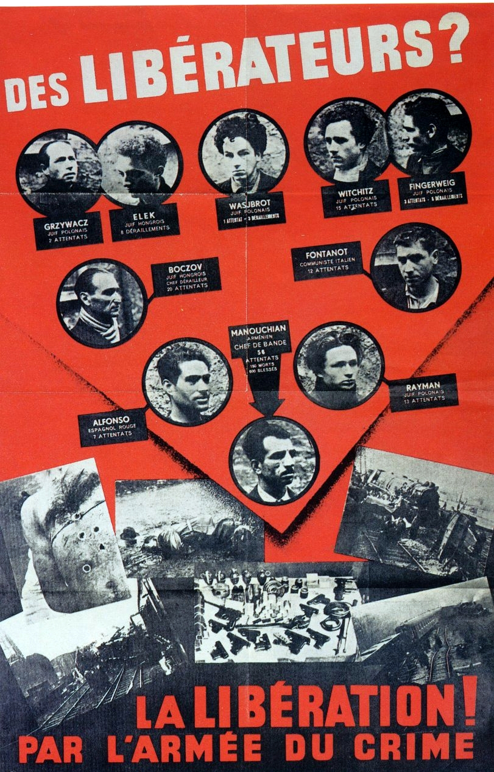
Ces résistants étaient tous immigrés, d’où l’affiche de propagande affichée par les Allemands sur les murs de Paris

